Slide 1
Ingestão de Dados
Atividade 3 - Spark
GRUPO 1
Marcelo Barbugli
Diego Moura
Gisele Siqueira
Roberto Eyama
Ricardo Geroto
Matheus Higa
eEDB-011 3º ciclo de 2024

Slide 2
Proposta da atividade:
O objetivo deste exercício é desenvolver uma pipeline de ingestão de dados utilizando ferramentas e técnicas de engenharia de dados utilizando processamento Spark (databricks pyspark) O pipeline deve ser capaz de extrair, transformar e carregar (ETL) dados para um destino, garantindo a qualidade e integridade dos dados.

Slide 3
Scripts:
load_tables:
Extrai dados de bancos de arquivos CSV, criar os dataframes com os arquivos de cada diretório, lida com problemas de codificação e prepara os dados seguindo para a carga na camada bronze, arquivo JSON.
transform_raw_data:
Este scripts transformam os dados dos dataframes. Normalizando nomes, limpando campos de CNPJ e preparando os conjuntos de dados para serem mesclados com base em identificadores comuns como o CNPJ. Carregando na camada silver como parquet.

Slide 4
Scripts:
load_delta_db:
Criar estrutura da Delta Table, aplica alguns refinamentos dos dados e carregar Delta Table (futuramente, ela será salva em um storage account, na camada gold.
LOAD_DF_TO_DB_SQL:
Carrega os dados dentro do PostgreSQL.

Slide 5
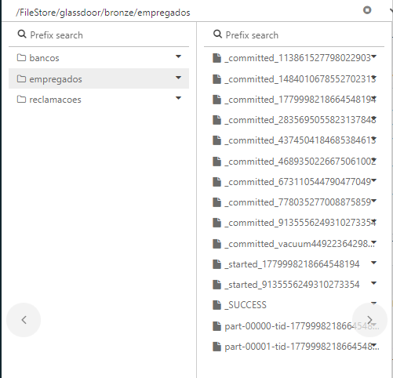
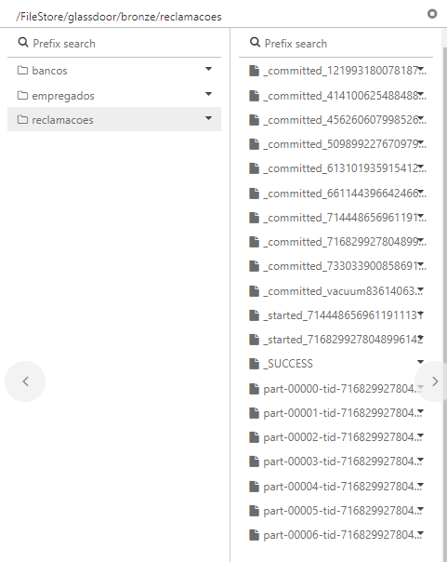
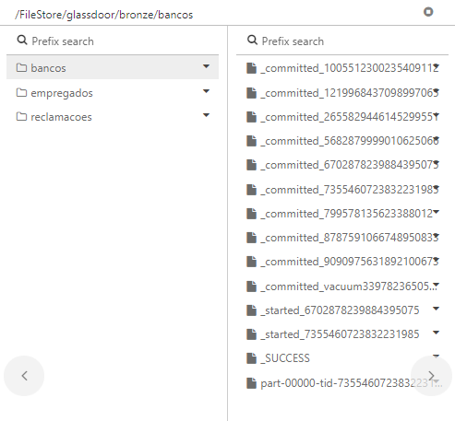
Evidencias – Databricks

Slide 6
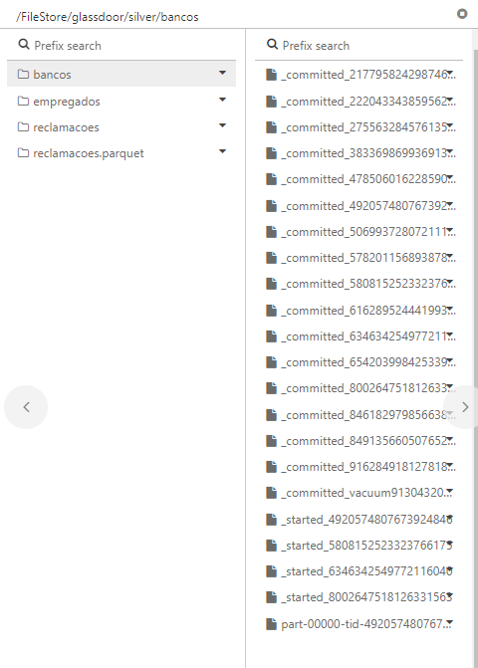
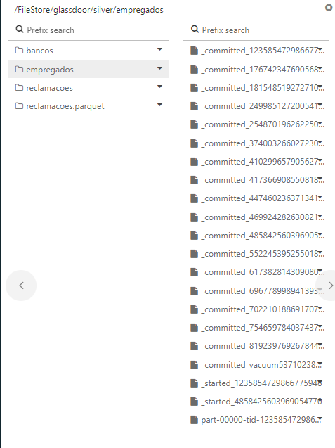
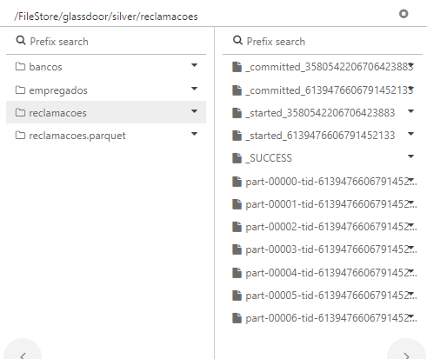
Evidencias – Databricks

Slide 7
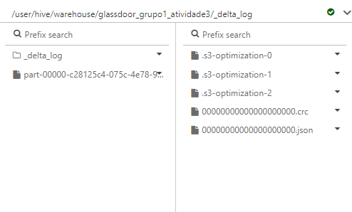
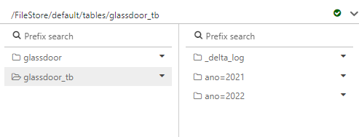
Evidencias – Databricks

Slide 8
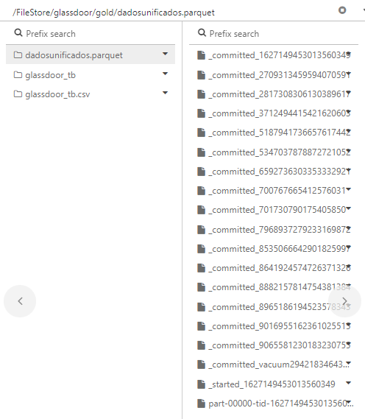
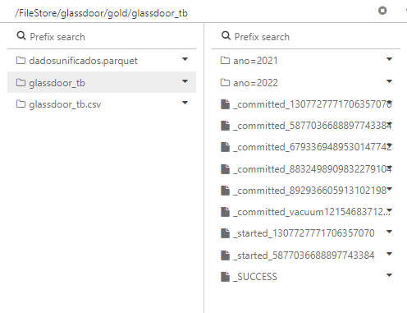
Evidencias – Databricks

Slide 9
Python com PostgreSQL
Loading data…
Utilizando a ferramenta PostgreSQL: Criação do Banco de dados estruturado,
Criação de tabela com dados mesclados.

Slide 10
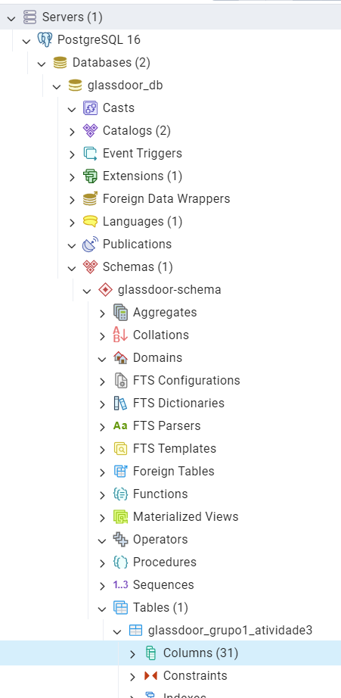
Evidencias – SQL

Slide 11
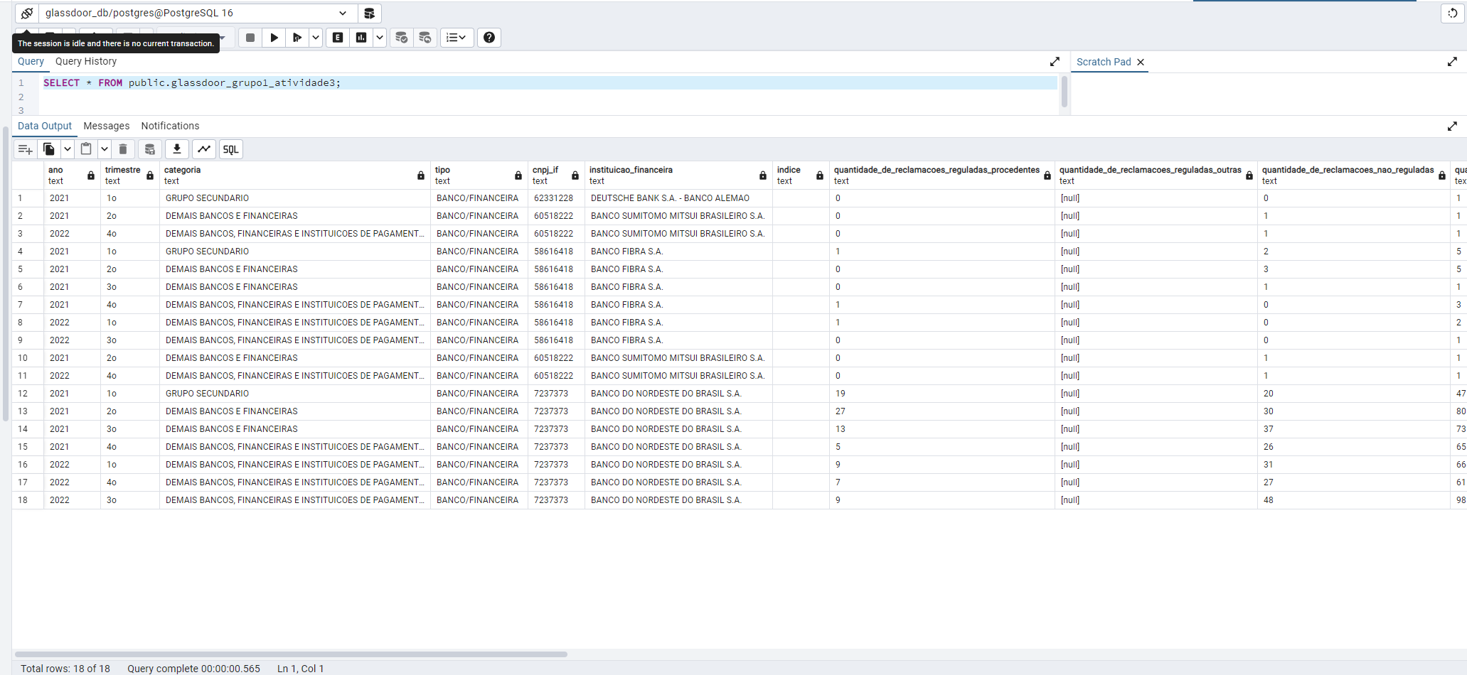
Evidencias – SQL

Slide 12
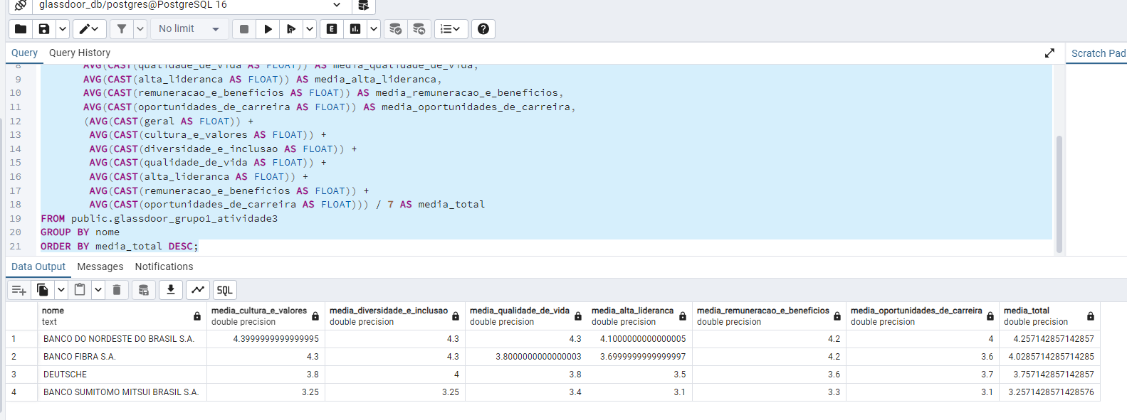
Evidencias – SQL

Slide 13
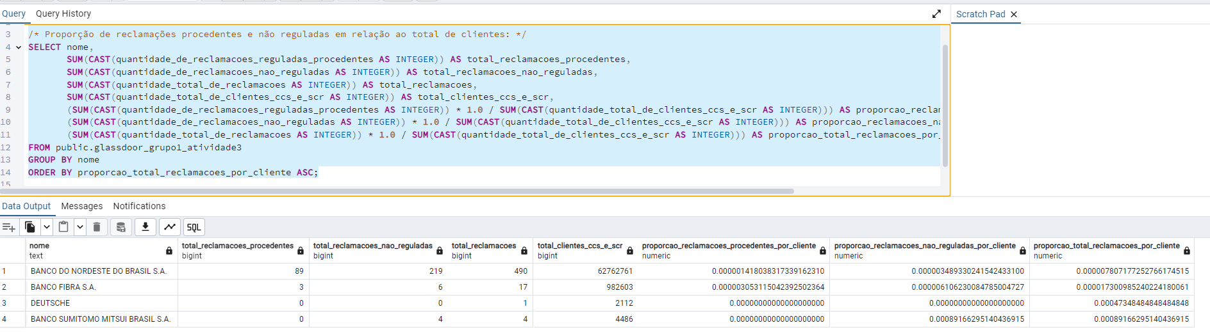
Evidencias – SQL

Slide 14
Evidencias – SQL - Queries
/* Empresa tem a melhor avaliação geral com base nos critérios abaixo: */
SELECT nome,
-- AVG(CAST(geral AS FLOAT)) AS media_geral,
AVG(CAST(cultura_e_valores AS FLOAT)) AS media_cultura_e_valores,
AVG(CAST(diversidade_e_inclusao AS FLOAT)) AS media_diversidade_e_inclusao,
AVG(CAST(qualidade_de_vida AS FLOAT)) AS media_qualidade_de_vida,
AVG(CAST(alta_lideranca AS FLOAT)) AS media_alta_lideranca,
AVG(CAST(remuneracao_e_beneficios AS FLOAT)) AS media_remuneracao_e_beneficios,
AVG(CAST(oportunidades_de_carreira AS FLOAT)) AS media_oportunidades_de_carreira,
(AVG(CAST(geral AS FLOAT)) +
AVG(CAST(cultura_e_valores AS FLOAT)) +
AVG(CAST(diversidade_e_inclusao AS FLOAT)) +
AVG(CAST(qualidade_de_vida AS FLOAT)) +
AVG(CAST(alta_lideranca AS FLOAT)) +
AVG(CAST(remuneracao_e_beneficios AS FLOAT)) +
AVG(CAST(oportunidades_de_carreira AS FLOAT))) / 7 AS media_total
FROM public.glassdoor_grupo1_atividade3
GROUP BY nome
ORDER BY media_total DESC;
SELECT nome,
SUM(CAST(quantidade_de_reclamacoes_reguladas_procedentes AS INTEGER)) AS total_reclamacoes_procedentes,
SUM(CAST(quantidade_de_reclamacoes_nao_reguladas AS INTEGER)) AS total_reclamacoes_nao_reguladas,
SUM(CAST(quantidade_total_de_reclamacoes AS INTEGER)) AS total_reclamacoes,
SUM(CAST(quantidade_total_de_clientes_ccs_e_scr AS INTEGER)) AS total_clientes_ccs_e_scr,
(SUM(CAST(quantidade_de_reclamacoes_reguladas_procedentes AS INTEGER)) * 1.0 / SUM(CAST(quantidade_total_de_clientes_ccs_e_scr AS INTEGER))) AS proporcao_reclamacoes_procedentes_por_cliente,
(SUM(CAST(quantidade_de_reclamacoes_nao_reguladas AS INTEGER)) * 1.0 / SUM(CAST(quantidade_total_de_clientes_ccs_e_scr AS INTEGER))) AS proporcao_reclamacoes_nao_reguladas_por_cliente,
(SUM(CAST(quantidade_total_de_reclamacoes AS INTEGER)) * 1.0 / SUM(CAST(quantidade_total_de_clientes_ccs_e_scr AS INTEGER))) AS proporcao_total_reclamacoes_por_cliente
FROM public.glassdoor_grupo1_atividade3
GROUP BY nome
ORDER BY proporcao_total_reclamacoes_por_cliente ASC;

